Slide 1
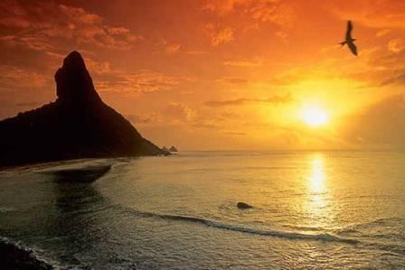
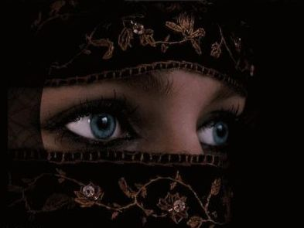
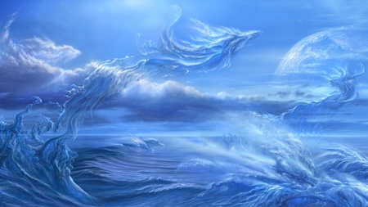
Quer saber quem sou eu?

Slide 2
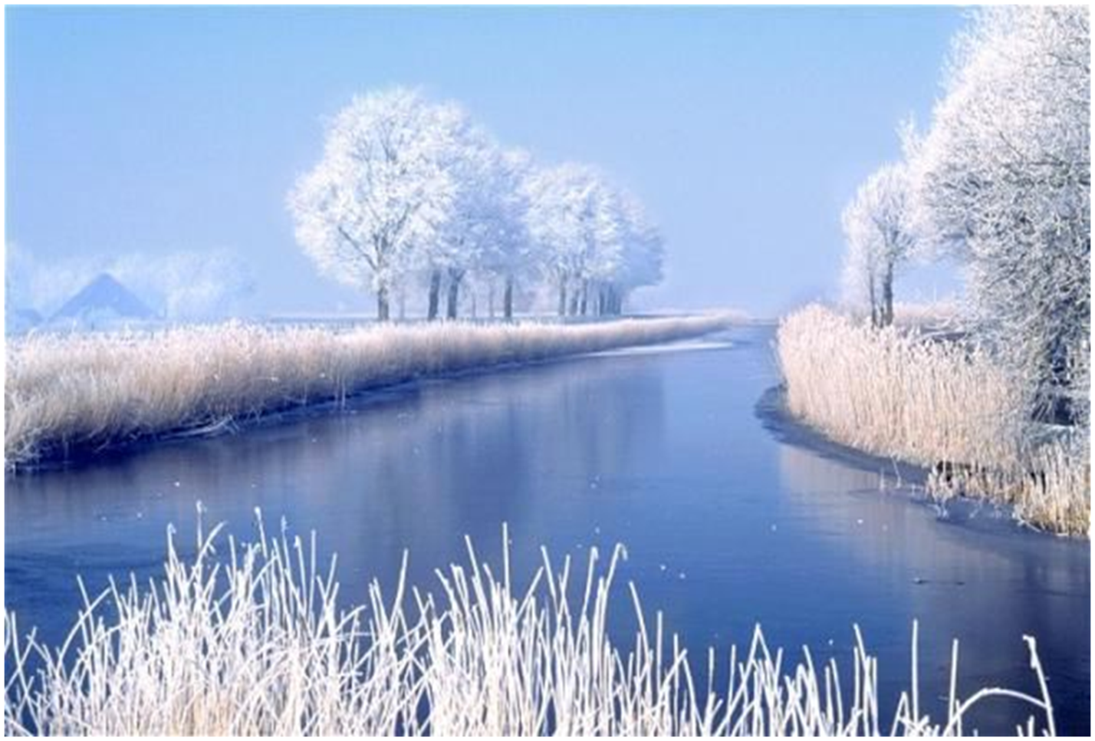
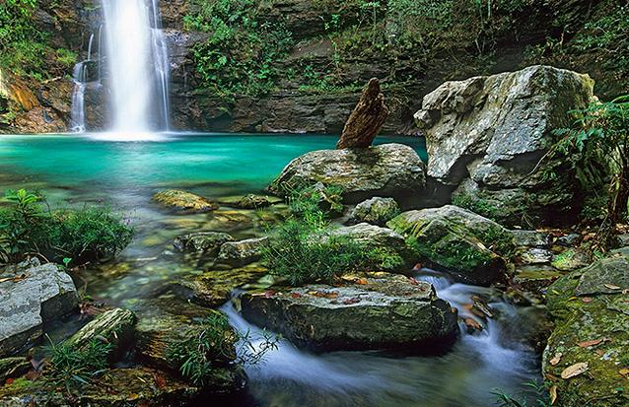
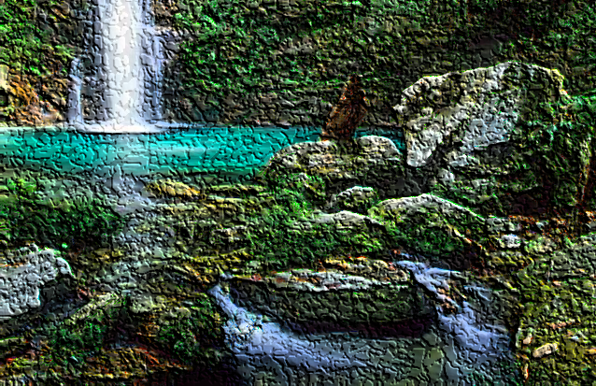
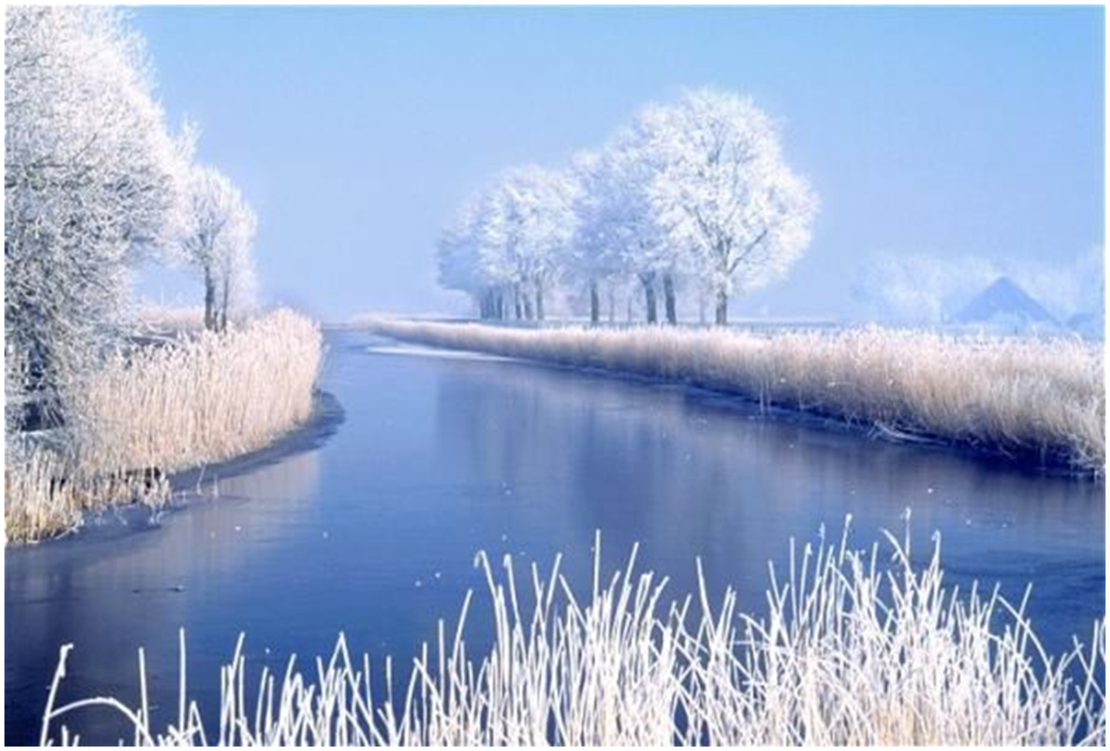
Procura-me nas águas da cachoeira,
que sabiamente alimenta o
manto dos rios.

Slide 3
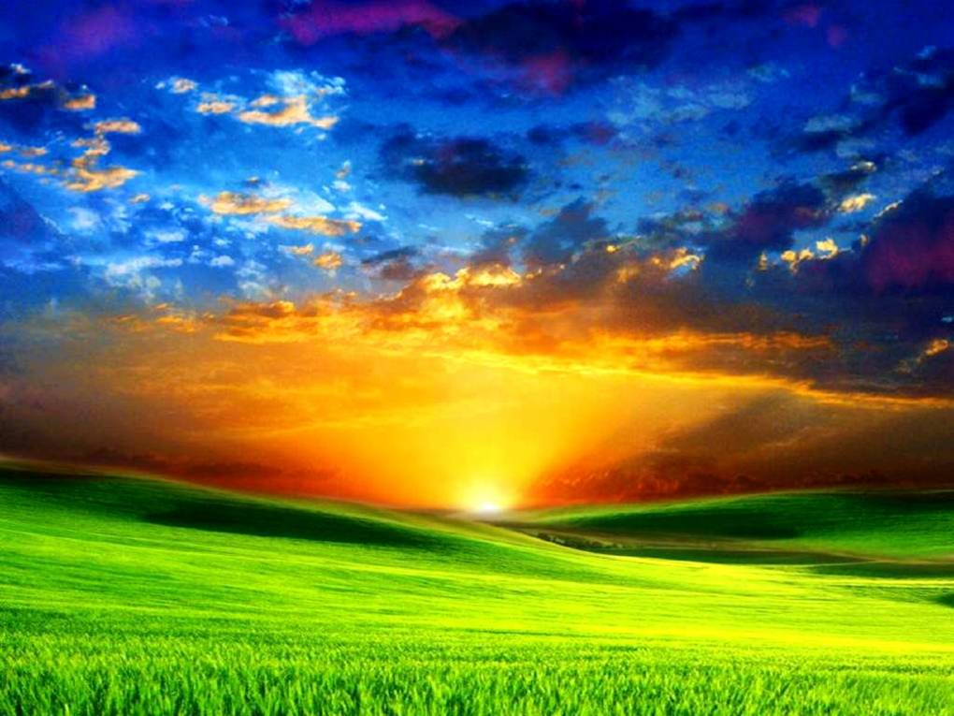
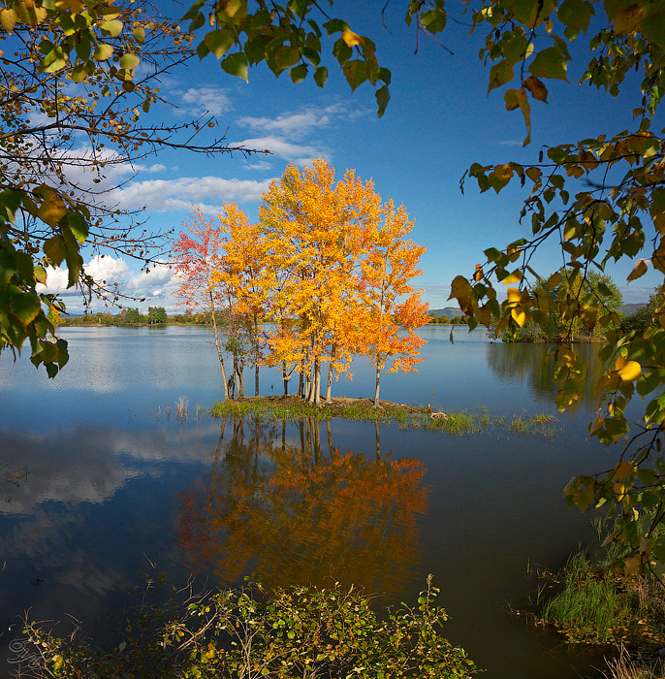
Tente me achar...

Slide 4



Eu posso estar na fornalha
que faz o pão, tão precioso que é.

Slide 5
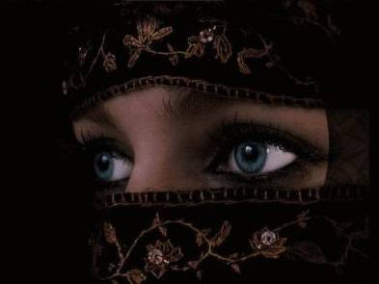
No espelho que tão
bem reflete a
sua imagem,

Slide 6
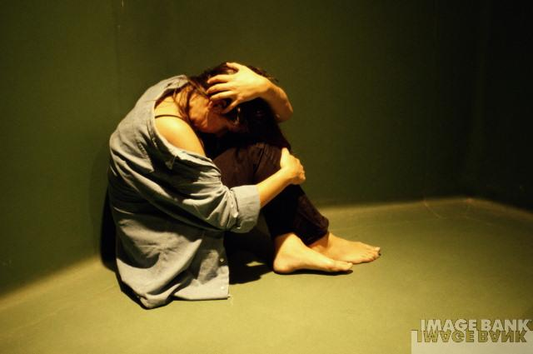
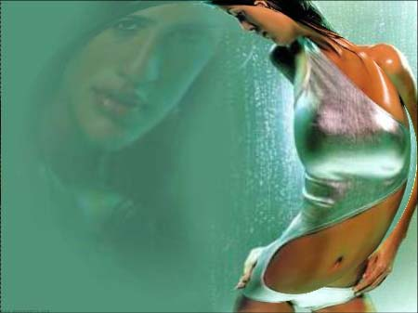
Porém não lhe diz quem você é,

Slide 7
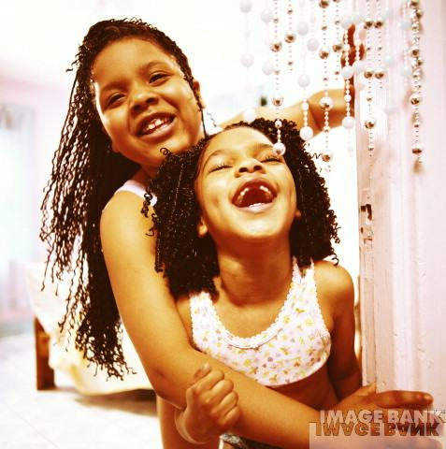
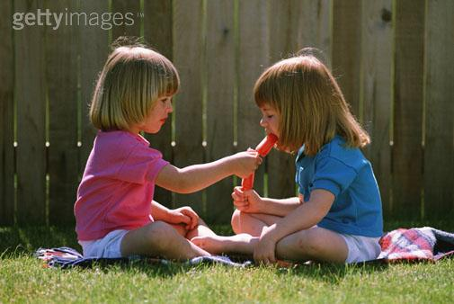
Ou fazendo-te voltar à ingenuidade pueril,

Slide 8
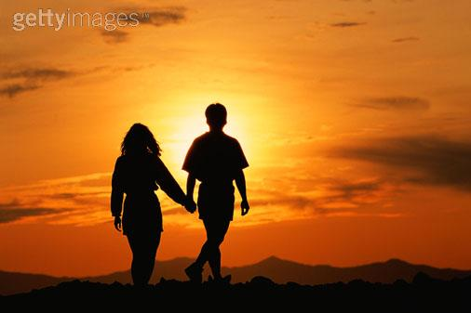
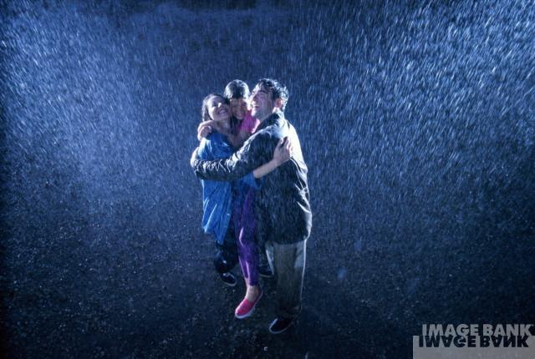
Mostrarei-lhe um caminho infinito de delícias.

Slide 9
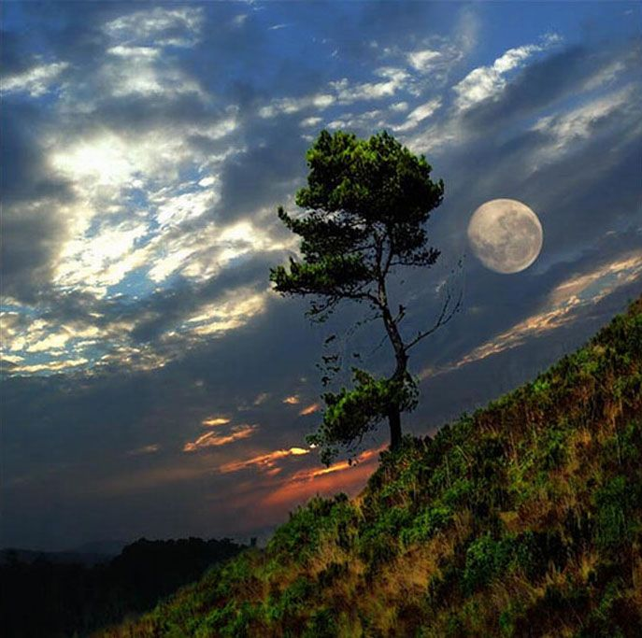
Aí sim você saberá quem Sou Eu.

Slide 10
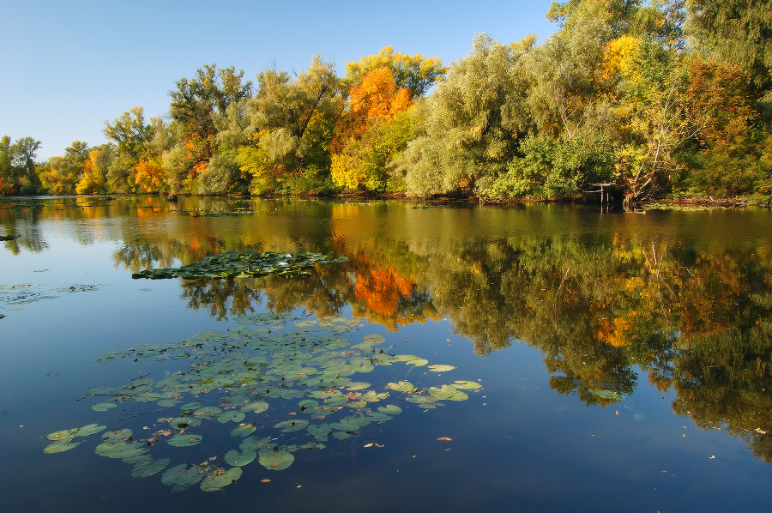
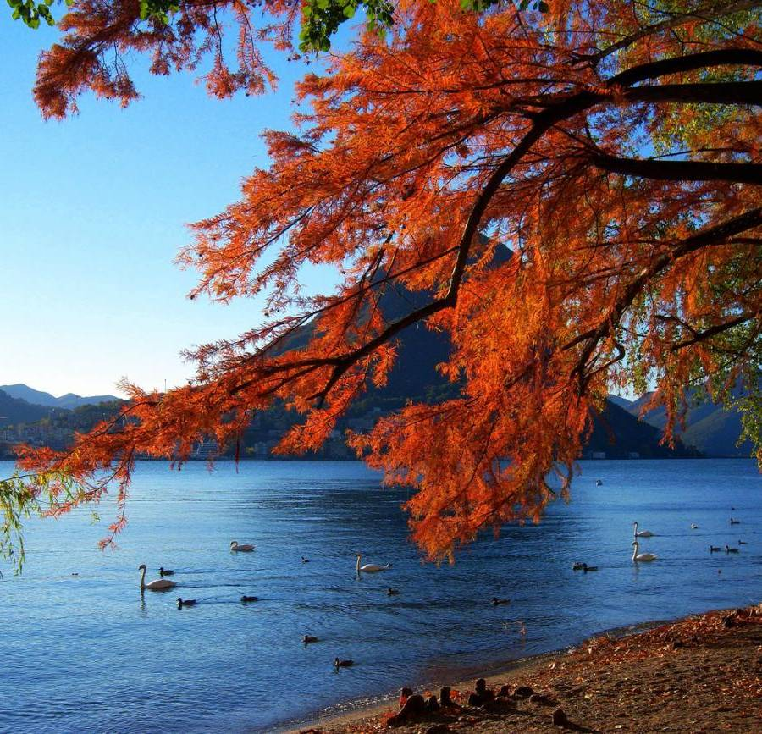
Eu sou seu Deus.

Slide 11
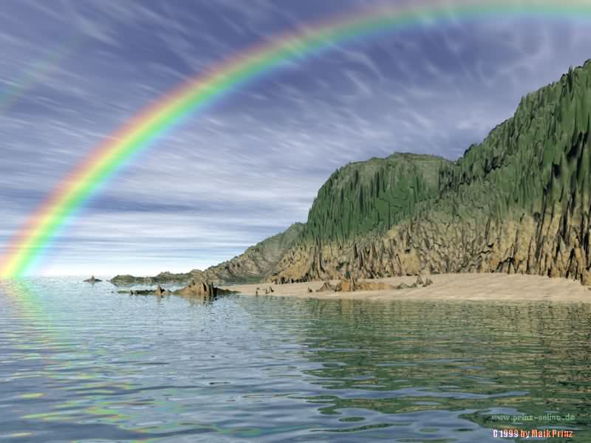
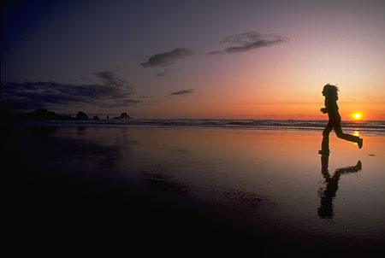
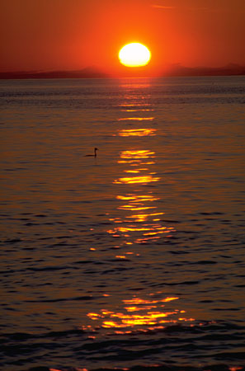
Texto: Quer saber quem sou eu?
Autor: Fernando do Amaral.
Imagens: Internet.
Formatação: Dorotéia Gomes.
doroteiagomes06@gmail.com
WWW.SERGRASAN.COM
DOROTEIA GOMES SLIDES

